Slide 1
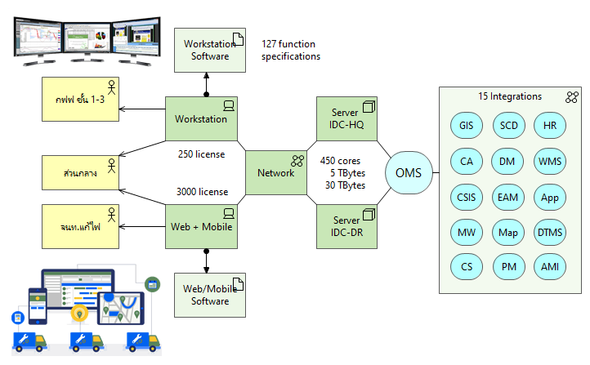
SCOPE OF IMPLEMENTATION
SIZING
จำนวนมิเตอร์ : 25 ล้าน
จำนวนอุปกรณ์ : 650,000 อุปกรณ์
LICENSE
Workstation : 250 ไลเซนส์
Web/Mobile : 3,000 ไลเซนส์
SOFTWARE
Specifications : 127 functions
Integration : 15 ระบบ
HARDWARE
CPU core : 500 cores
Main memory : 5,000 Gbytes
Storage : 25,000 GBytes

Slide 2
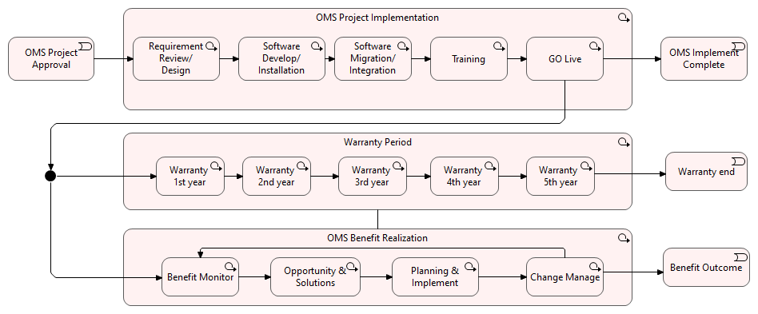
FIVE YEAR WARRANTY AFTER IMPLEMENTATIONS
SCOPE OF WORK
1. อับเดทซอฟต์แวร์เวอร์เพื่อความมั่นคงปลอดภัย
2. รายงานวิเคราะห์ผลการใช้งานระบบ
3. จัดฝึกอบรมแนวทางปรับปรุงการใช้งานระบบ
4. สนับสนุนการพัฒนาขยายผลการใช้งานระบบ

